Slide 1
Bonus IoT Project 2022
Ο Αγρότης πλέον μόνος δε ψάχνει

Slide 2
Στόχοι της εφαρμογής:
Η εφαρμογή απευθύνεται σε μεγάλης κλίμακας γεωργικές καλλιέργειες με στόχο τη συστηματική παρακολούθηση των συνθηκών που επικρατούν στην έκταση.
Οι συνθήκες επιδεικνύονται στον υπεύθυνο της καλλιέργειας στο τερματικό του με στόχο να έχει πλήρη εποπτεία μιας κατά τα άλλα αχανούς έκτασης.
Επιπλέον εκτελούνται χειρισμοί σε αυτόματα συστήματα, όπως ποτίσματος ή σκίασης με βάση τις μετρούμενες τιμές με σκοπό τη λήψη ευνοϊκών για την ανάπτυξη των φυτών αποφάσεων.

Slide 3
Απαιτήσεις της εφαρμογής:
Καθολική εποπτεία της έκτασης και παροχή χρήσιμων πληροφοριών
Χαμηλή κατανάλωση ισχύος στους κόμβους οι οποίοι θα είναι τοποθετημένοι μακριά από πηγές παροχής ρεύματος και θα πρέπει να στηρίζονται στην ηλιακή ενέργεια
Επεκτασιμότητα και κλιμάκωση της εφαρμογής.
Στη συνέχεια θα συζητηθεί πως καλύπτονται οι παρακάτω απαιτήσεις

Slide 4
Δομή του δικτύου IoT
Το δίκτυο των μικροελεγκτών θα έχει δενδρική δομή, με τους κόμβους-αισθητήρες οι οποίοι θα εκτελούν τις μετρήσεις να βρίσκονται στη βάση του δέντρου, στο δεύτερο επίπεδο θα υπάρχουν οι υπεύθυνοι κόμβοι για το κάθε τμήμα ενώ στην κορυφή θα βρίσκεται ο κεντρικός κόμβος που αποτελεί και τη διεπαφή του υπευθύνου της καλλιέργειας με το σύστημα.
Τα σημεία τοποθέτησης των κόμβων αισθητήρων θα επιλέγονται με κριτήριο τόσο την μεταξύ τους απόσταση (ώστε να υπάρχει μία καθολική εικόνα για του χωραφιού που καλλιεργείται) όσο και την ποικιλομορφία της καλλιέργειας (πχ για δύο διαφορετικά είδη φυτών που καλλιεργούνται σε κοντινή απόσταση μεταξύ τους κρίνεται σκόπιμο να υπάρχουν δύο ξεχωριστοί κόμβοι καθώς είναι διαφορετικοί οι παράγοντες που επηρεάζουν την ανάπτυξή τους και συνεπώς διαφορετικές οι μετρήσεις ενδιαφέροντος και οι επιτρεπτές τιμές.

Slide 5
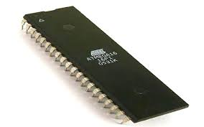
Υλικό της εφαρμογής
Μικροελεγκτής στα nodes: ATmega16: Για το συγκεκριμένο project χρειαζόμαστε κυρίως μετρήσεις αναλογικών σημάτων από τους αισθητήρες, κατάλληλη επεξεργασία τους και προώθηση προς τον κεντρικό κόμβο από τα ακριανά nodes. Ο κεντρικός κόμβος χρειάζεται να επεξεργαστεί τα δεδομένα που λαμβάνει να πάρει τις κατάλληλες αποφάσεις και να ενημερώσει τον αγρότη.Ο ATmega16 διαθέτoντας Analog to Digital Converter και χρόνιστες σε συνδυασμό με κατάλληλο WiFi Module για την προώθηση των δεδομένων καλύπτει πλήρως τις παραπάνω απαιτήσεις.

Slide 6
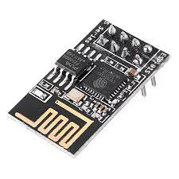
Υλικό της εφαρμογής
WiFi Module: ESP8266: Το χαμηλού κόστους wifi module ESP8266 μας προσφέρει τη δυνατότητα επικοινωνίας μεταξύ των κόμβων του συστήματος μας και προώθησης της πληροφορίας προς τον κεντρικό κόμβο συνδεόμενο εύκολα με τον μικροεπεξεργαστή αξιοποιώντας τις δυνατότητες σειριακής επικοινωνίας του τελευταίου. To ESP8266 έχει την δυνατότητα να λειτουργεί και ως Access Point και ως Client. Κάθε Access Point δημιουργεί ένα δίκτυο WiFi, στο οποίο μπορούν να συνδέονται οι Client και να λαμβάνουν και να αποστέλλουν πληροφορίες.

Slide 7
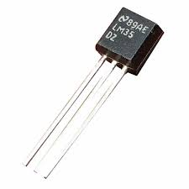
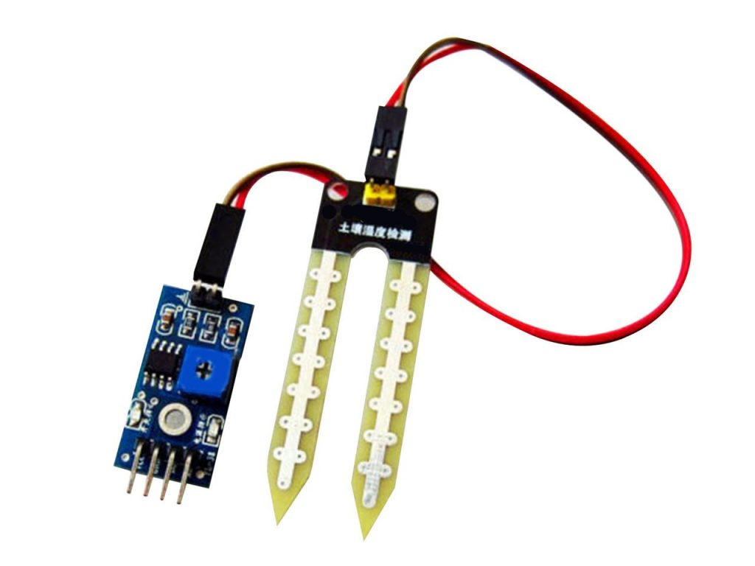
Υλικό της εφαρμογής
Αισθητήρας Θερμοκρασίας: LM35: Ο αισθητήρας θερμοκρασίας LM35 με εύρος λειτουργίας -55℃-100℃ και ακρίβεια 0.2℃ για θερμοκρασίες κοντά στους 25℃ θα χρησιμοποιηθεί για να ελέγχεται ότι τα φυτά βρίσκονται σε ιδανικές συνθήκες θερμοκρασίας. Με κατανάλωση ρεύματος μόλις 60μΑ καλύπτει τις ανάγκες της εφαρμογής μας. Ενδέχεται να αλλαχτεί με το ψηφιακό θερμόμετρο DS1820.
Αισθητήρας Υγρασίας του εδάφους: HL-69: Ο πολύ απλός αυτός αισθητήρας που έχει δύο probes εντός του εδάφους και μετρά τη διαφορά δυναμικού μεταξύ τους για να καθορίσει το επίπεδο της υγρασίας του εδάφους θα μας πληροφορεί για το εάν τα φυτά έχουν διαθέσιμο αρκετό νερό για να καλύψουν τις ανάγκες τους χωρίς παράλληλα να “πνίγονται”.

Slide 8
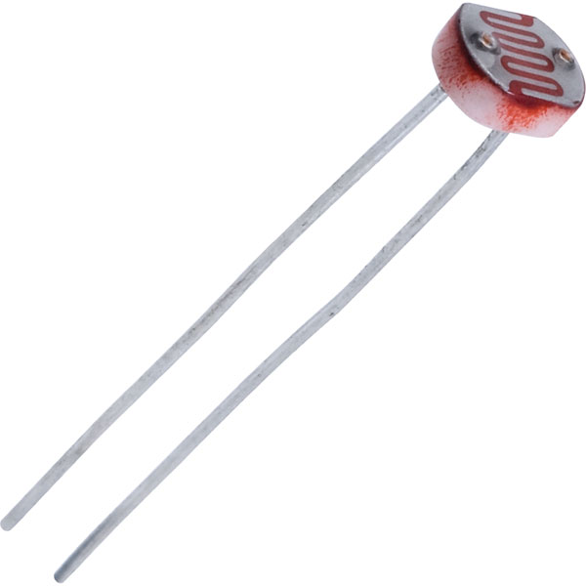
Υλικό της εφαρμογής
Αισθητήρας φωτός: GL5516 Photoresistor: Πρόκειται για έναν πολύ απλό αισθητήρα με πολύ σημαντική λειτουργία. Είναι πολύ σημαντικό κάθε φυτό να εκτίθεται αρκετά στον ήλιο προκειμένου να μπορεί να φωτοσυνθέτει και να αναπτυχθεί. Όμως μπορεί λόγω της ανάπτυξης άλλων γειτονικών φυτών η αλλαγών του καιρού να μη φτάνει αρκετό φως στα φύλλα κάποιων φυτών. Ένας αισθητήρας φωτός τοποθετημένο στο ύψος που αναμένεται να έχει το καλλιεργημένο φυτό θα μας δώσει τη δυνατότητα να ενημερώνουμε τον αγρότη ώστε να λαμβάνει εγκαίρως κατάλληλες αποφάσεις.

Slide 9
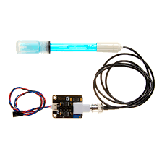
Υλικό της εφαρμογής
Αισθητήρας Ph του εδάφους: SEN0161: Πρόκειται για τον πιο σύνθετο και πιο ακριβό αισθητήρα που θα χρησιμοποιηθεί. Τυχόν περιβαλλοντικά φαινόμενα ή ενέργειες του αγρότη, όπως λίπανση, ενδέχεται να επηρεάσουν την οξύτητα του εδάφους με δυσμενείς επιπτώσεις για την καλλιέργεια. Προκειμένου να υπάρχει εποπτεία του Ph του εδάφους κρίνεται σκόπιμο να χρησιμοποιηθεί ένας τέτοιος αισθητήρα έστω σε κάποια από τα nodes. Το υψηλό του κόστος τον καθιστά χρήσιμο μόνο για αγοραστές που απαιτούν μετρήσεις Ph στις καλλιέργειές τους.

Slide 10
Επεκτασιμότητα και όγκος της πληροφορίας
Επεκτασιμότητα και όγκος της πληροφορίας: Αν αναλογιστούμε ότι το πρόγραμμα αυτό μπορεί να προορίζεται για μεγάλες καλλιέργειες δεν είναι δυνατόν όλα τα Nodes να συνδέονται απευθείας με τον κεντρικό κόμβο καθώς κάτι τέτοιο θα οδηγούσε σε κατακλυσμό από δεδομένα. Για αυτό το σύστημα θα σχεδιαστεί σε δύο επίπεδα. Στην άκρη θα βρίσκονται οι κόμβοι οι οποίοι συνδέονται με τους αισθητήρες. Αυτοί θα επεξεργάζονται την πληροφορία από τους αισθητήρες με σκοπό να κρατούν την ελάχιστη ενδεικτική πληροφορία για τα επίπεδα των διάφορων μετρήσιμων τιμών και θα την προωθούν στο επόμενο επίπεδο ανά τακτά χρονικά διαστήματα. Στο αμέσως επόμενο επίπεδο θα βρίσκονται ενδιάμεσοι κόμβοι, κάθε ένας από τους οποίους θα είναι γονιός κάποιων συγκεκριμένων κόμβων του κατώτατου επιπέδου που πραγματοποιούν μετρήσεις σε περιοχή ομοίου ενδιαφέροντος (π χ σε ένα κομμάτι που καλλιεργούνται μόνο ντομάτες).

Slide 11
Επεκτασιμότητα και όγκος της πληροφορίας
Αυτοί οι ενδιάμεσοι κόμβοι θα συγκεντρώνουν την πληροφορία για το τμήμα ευθύνης τους συμψηφίζοντας τις τιμές που λαμβάνουν από τους κατώτερους κόμβους. Ένας τρόπος για να γίνει αυτό είναι οι ενδιάμεσοι κόμβοι να υπολογίζουν τη μέση τιμή του επιπέδου των διαφόρων τιμών των αισθητήρων στο τμήμα που εποπτεύουν καθώς και τη διασπορά έτσι ώστε όταν προωθήσουν την πληροφορία στον κεντρικό κόμβο να υπάρχει σε αυτόν εικόνα τόσο για το επίπεδο της υγρασίας σε όλο τμήμα αλλά και να ανιχνεύονται μεγάλες διαφορές εντός ώστε να εφιστάται η προσοχή του υπευθύνου.

Slide 12
Επεκτασιμότητα και όγκος της πληροφορίας
Ο κεντρικός κόμβος μελετώντας το feedback που λαμβάνει μπορεί να αποφασίζει για αυτόματες λειτουργίες του συστήματος (όπως πότισμα) αλλά και να ενημερώνει τον αγρότη για τα διάφορα τμήματα της καλλιέργειας του.
Με αυτόν τον τρόπο διασφαλίζουμε τόσο ότι το σύστημα μπορεί να επεκταθεί σημαντικά, αφού επέκταση του σε ένα παραπάνω καλλιεργήσιμο τμήμα ισοδυναμεί με προσθήκη αρκετών κόμβων αισθητήρων εντός του τμήματος και ενός ενδιάμεσου κόμβου που θα συνδεθεί με τον κεντρικό, όσο και ότι επέκταση του συστήματος δε θα οδηγήσει σε σημαντική αύξηση της μεταδιδόμενης πληροφορίας που θα κατέληγε στον κεντρικό κόμβο και θα είχε ως αποτέλεσμα την κατάρρευση του συστήματος καθώς την επεξεργαζόμαστε στα άκρα του συστήματος (edge computing) και την συμπυκνώνουμε ακόμα περισσότερο στους ενδιάμεσους κόμβους.

Slide 13
Κατανάλωση ισχύος
Η χρήση του ESP8266 είναι στοχευμένη, καθώς αποτελεί ένα χαμηλής κατανάλωσης wifi module που χρησιμοποιείται κυρίως σε εφαρμογές ΙoΤ. Ακόμη η επιλογή του ATmega16 δεν είναι τυχαία, καθώς μπορεί να τεθεί στην κατάσταση λειτουργίας Idle Mode, στην οποία η CPU απενεργοποιείται επιτρέποντας σε λειτουργίες όπως η σειριακή επικοινωνία USART, ο ADC και οι χρονιστές μετρητές να συνεχίσουν την εκτέλεση τους, μειώνοντας με αυτόν τον τρόπο δραστικά την κατανάλωση.

Slide 14
Proof of Concept
Για επίδειξη της λειτουργικότητας της εφαρμογής θα χρησιμοποιηθούν 3 nodes, ένα sensor ένα intermediate και το κυρίως node (main). Τα sensor και main nodes θα λειτουργούν ως servers ενώ το intermediate ως client.
Περιορισμοί-Παραδοχές: Για λόγους εξοικονόμησης υλικού στον sensor node θα συνδέεται μόνο αισθητήρας θερμοκρασίας (τελικά ενδέχεται να μην είναι συνδεδεμένος στις πλακέτες), ενώ η λειτουργία ενός αισθητήρα υγρασίας θα προσομοιώνεται με χρήση του ενσωματωμένου διαιρέτη τάσης που συνδέεται στον ADC.

Slide 15
Proof of Concept-Λειτουργία
SENSOR_NODE
Αρχικά στο sensor_node προσθέτουμε τους αισθητήρες θερμοκρασίας και υγρασίας στον ESP, δημιουργούμε έναν server παρέχοντας το κατάλληλο ssid και τον default κωδικό και αρχικοποιούμε έναν χρονιστή-μετρητή, προκειμένου να έχουμε interrupts κάθε 4 δευτερόλεπτα. Κατά την διάρκεια του interrupt διαβάζουμε τις τιμές των αισθητήρων και τις αναθέτουμε στους αντίστοιχους sensors του ESP, προκειμένου να μπορούν να διαβαστούν από τον ενδιάμεσο κόμβο.

Slide 16
Proof of Concept-Λειτουργία
INTERMEDIATE_NODE
Oμοίως στο intermediate_node προσθέτουμε τους αισθητήρες θερμοκρασίας και υγρασίας στον ESP και τους αντίστοιχους για το μέσο όρο και την διασπορά των τιμών που λαμβάνουν από τα nodes για τα οποία είναι υπεύθυνος. Αρχικοποιούμε και πάλι έναν χρονιστή-μετρητή, προκειμένου να έχουμε interrupts κάθε 4 δευτερόλεπτα. Κατά την διάρκεια του interrupt θέτουμε τις τιμές των αισθητήρων ως request, συνδεόμαστε στα κατάλληλα sensor node και μέσω της εντολής clientTransmit λαμβάνουμε τις απαιτούμενες τιμές. Υπολογίζουμε τον μέσο όρο και την διασπορά των τιμών αυτών και τις αναθέτουμε στους αισθητήρες που προστέθηκαν στην αρχή. Τέλος συνδεόμαστε στον main node και στέλνουμε τις παραπάνω μετρήσεις.

Slide 17
Proof of Concept-Λειτουργία
ΜΑΙΝ_NODE
Προσθέτουμε τους απαιτούμενους στον ESP, δημιουργούμε έναν server παρέχοντας το κατάλληλο ssid και τον default κωδικό και αρχικοποιούμε έναν χρονιστή-μετρητή. Κατά την διάρκεια του interrupt λαμβάνουμε τις τιμές από τους ενδιάμεσους κόμβους, τις μετατρέπουμε από string σε ακέραιους ή floats και με βάση τα όρια που έχουν τεθεί εμφανίζεται το κατάλληλο ενημερωτικό μήνυμα για την μέση τιμής θερμοκρασίας της κάθε περιοχής και μία από τις 4 καταστάσεις υγρασίας του εδάφους(Very humid, humid, dry, very dry). Σε περίπτωση ξηρασίας ανάβουμε το κατάλληλο led που αντιστοιχεί σε κάποιο ποτιστικό σύστημα.

Slide 18
Γενικοί περιορισμοί
Υψηλό latency: για κάθε connect από client esp σε server esp απαιτείται χρόνος περίπου 20 δευτερόλεπτα. Αυτό δυσχεραίνει την χρήση πολλών κόμβων αισθητήρων για την κάλυψη κάποιας μεγάλης περιοχής, καθώς θα απαιτούταν μεγάλο χρονικό διάστημα για να λάβει ο ενδιάμεσος κόμβος δεδομένα από όλους αυτούς.
Μέγεθος οθόνης: Το πλήθος των χαρακτήρων της οθόνης δεν επαρκεί για αναλυτική εμφάνιση των δεδομένων που διαθέτει ο κεντρικός κόμβος, πόσο μάλλον αν αυτός συνδέεται με πολλούς ενδιάμεσους κόμβους.
Αριθμός <<sensors>> ανά κόμβο. Ο μέγιστος αριθμός των 10 sensors ανά κόμβο περιορίζει το πλήθος των ενδιάμεσων κόμβων που μπορούν να συνδεθούν στον κεντρικό με τον τρέχοντα σχεδιασμό της εφαρμογής.

Slide 19
Δυνατότητες Βελτίωσης
Διασύνδεση κεντρικού κόμβου με υπολογιστή ή κινητό: Ο υπεύθυνος της καλλιέργειας πρέπει να έχει εύκολη πρόσβαση στα παρατηρησιακά δεδομένα του χωραφιού του οποτεδήποτε και από οπουδήποτε, οπότε κρίνεται σκόπιμο ο κεντρικός κόμβος να κάνει διαθέσιμα τα δεδομένα του στο Cloud, συνδεόμενος στο διαδίκτυο. Επίσης κάτι τέτοιο θα άρει τον περιορισμό που εισάγει η LCD για το μήκος των μηνυμάτων.
Βελτίωση του πρωτοκόλλου επικοινωνίας ώστε να επιτευχθεί μικρότερο latency και να είναι δυνατή η διασύνδεση πολλών πλακετών, και να δίνεται η δυνατότητα να έχουμε μεγάλο αριθμό <<αισθητήρων>> σε κάθε Node. Ενημερωθήκαμε ότι μπορεί να το έχει κάνει ήδη άλλος για εμάς…

